Slide 1
Name of presentation
Company name

Slide 2
Second Page
LES MORTIERS

Slide 3
Second Page
5- Béton (lourd et légers) et mortier
5.1 Introduction et classification
5.2 Méthodes de composition du béton
5.3 Retrait et fluage du béton
5.4 Béton frais
5.5 Béton durci
5.6 Béton spéciaux

Slide 4
Introduction
Une construction est généralement réalisée par éléments, dont il faut assurer la liaison ou qu’il faut protéger par un revêtement.
Toutes ces opérations se font à l’aide d’un liant toujours mélangé à du sable, de l’eau et éventuellement un adjuvant ,pour obtenir un « mortier », qui se distingue du béton par l’absence de gravillons.
Des compositions multiples de mortiers peuvent être obtenues en jouant sur les différents paramètres :
Liant, Adjuvants et ajouts, Dosage en Eau

Slide 5
Définition
Le mortier est un mélange de liant (chaux ou ciment), de sable, d’eau et éventuellement d’adjuvants
La fonction principale d'un mortier est de liaisonner les éléments de maçonnerie de manière à ce qu'ils constituent un seul bloc.
Par ailleurs, le mortier sépare les éléments et remplit toutes les fentes et fissures en formant une surface de contact homogène.

Slide 6
Les différents types de mortiers
Il existe une multitude de mortiers, que l’on obtient en faisant varier:
Le liant: type et dosage,
Le sable: nature et granularité,
Les adjuvants et ajouts : plastifiant, entraîneur d’air, hydrofuge, agent d’adhérence, fibres …
Les quantités d’eau.
En matière de liant, tous les ciments et chaux peuvent être employés. Le type et le dosage doivent être choisis selon l’ouvrage à réaliser et son environnement.

Slide 7
Les différents types de mortiers
Mortier de ciment: fabriqué avec du ciment Portland gris ou blanc. Il est très résistant.
Mortier de chaux: fabriqué avec de la chaux hydraulique. Moins résistant et moins étanche que le mortier de ciment, il est plus souple et laisse respirer les murs.
Mortier bâtard: fabriqué avec un mélange de ciment et de chaux, avec des caractéristiques intermédiaires entre le mortier de ciment et le mortier de chaux.

Slide 8
Les différents types de mortiers
La chaux apporte la plasticité : permet de réduire le risque de fissuration comparé au mortier de ciment pur),
le ciment: apporte la résistance et une vitesse de durcissement plus élevée.

Slide 9
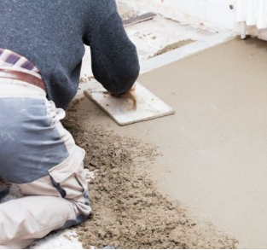
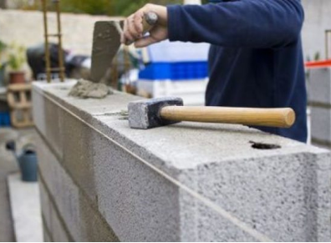
Emplois des mortiers
Les chapes :
Une chape est une couche de mortier avec ou sans treillis
Travaux de maçonnerie courante:
Pour le montage de murs en éléments maçonnés (pierres, briques, parpaings …), on emploi du mortier pour hourdage encore appelé mortier de montage.
Une chape de mortier.
Monter un mur en parpaing.

Slide 10
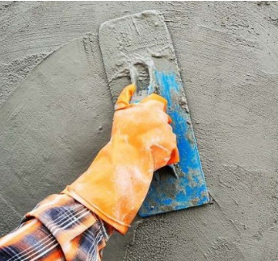
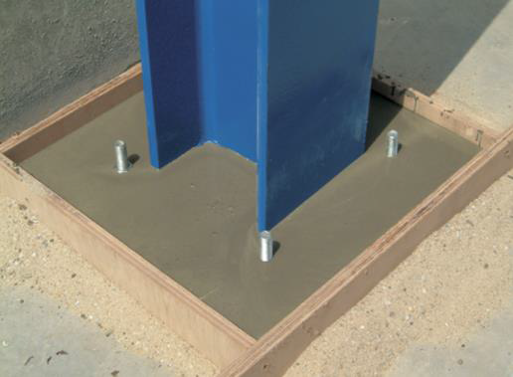
Emplois des mortiers
les calages et les scellements
Le mortier est utilisé pour une multitude de travaux de calages et de scellements en tout genre : scellements d’éléments de couverture, d’éléments préfabriqués, de mobilier urbain…
Les enduits: A cote des enduits traditionnels, se développent aujourd’hui des enduits monocouches épais, ainsi que des enduits isolants.
Scellement d’un gond.
Application d’un enduit sur un mur extérieur.

Slide 11
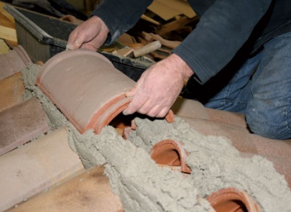
Emplois des mortiers
Pose d’éléments de toiture
Le mortier est utilisé pour le hourdage des tuiles, la pose des tuiles de faîtage, le montage de cheminées.
Le mortier de réparation fibré
Il permet de réaliser des petits travaux de réparation (les fissures…..).
Pose de tuiles de faitage.

Slide 12
LES BÉTONS

Slide 13
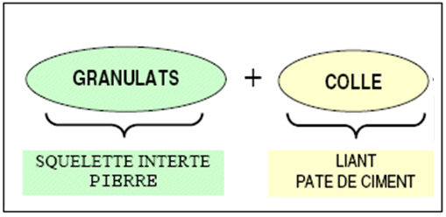
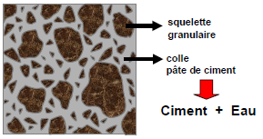
Définition
Le béton est un matériau composite aggloméré constitué de granulats durs de diverses dimensions collées entre eux par un liant.
Il intervient dans
La construction des ouvrages: ponts, murs de soutènement,
Les bâtiments : poutres, chaînage, dallage
Les retenues d'eau : voiles , etc...

Slide 14
Constituants d'un Béton
Un béton est composé de:
Un squelette, les granulats
Une colle, les pâte du ciment
Une quantité d’air est présente dans le béton
Sa composition variant en fonction des différents constituants utilisés ainsi que leur proportion dans le mélange.
La différence entre le béton et le mortier

Slide 15
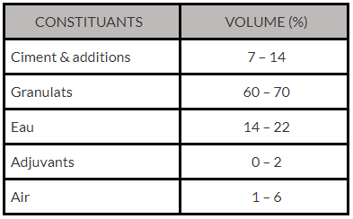
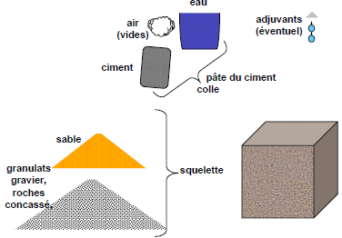
Constituants d'un Béton
Les plages de dosage des différents constituants du béton:

Slide 16
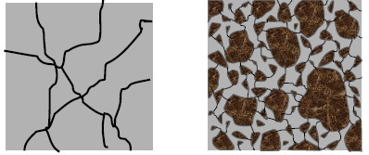
Constituants d'un Béton
Squelette granulaire:
on ne peut pas faire une pâte du ciment dans une large section sans qu’il se fissure,
Les granulats limitent la longueur des fissures, plus de fissures, mais plus fin et plus court
Donc la pâte du ciment remplir les espaces entre les granulats et fluidifier le béton pendant le malaxage et la mise en place
une pâte du ciment
pâte du ciment+ granulats

Slide 17
Différents type de Béton
Parmi les bétons et maçonneries courants, on distingue :

Slide 18
Méthode de formulation du béton
L’étude de la composition d’un béton, consiste à définir les proportions de chaque constituant, afin de réaliser un béton dont les qualités soient celles recherchées pour satisfaire :
Les propriétés du béton à l’état frais : maniabilité, consistance
Les conditions de transport et de mise en œuvre du béton
Les propriétés du béton à l’état durci : résistances mécaniques à différentes échéances
La durabilité de l’ouvrage
Les exigences esthétiques

Slide 19
Méthode de formulation du béton
L'étude de la composition d'un béton consiste à définir le mélange optimal des différents granulats dont on dispose ainsi que le dosage en ciment et en eau afin de réaliser un béton dont les qualités soient celles recherchées pour la construction de l'ouvrage. Les méthodes proposées sont nombreuses, mais quelques unes sont plus utilisées que d’autres, notamment :
La méthode de Bolomey
La méthode de Faury
La méthode de Valette
Et enfin la méthode pratique simplifiée dite méthode "Dreux Gorisse"

Slide 20
Méthode de formulation du béton
Les méthodes de composition subdivisent en deux types :
Les méthodes à « granularité continue »:
Les méthodes à « granularité continue », si la courbe sur le graphique granulométrique s’élevant d’une façon continue ; autrement dit du plus petit grain de ciment de dimension au plus gros grain D des graviers. Toutes les grosseurs intermédiaires sont représentées
Les méthodes à « granularité discontinue »:
Lorsque la courbe granulométrique correspondante présente un palier qui équivaut à un manque d’élément intermédiaire

Slide 21
Méthode de formulation du béton
La granularité continus permet d’obtenir des bétons plus plastiques et de bonne ouvrabilité ; Par contre la granularité discontinus conduit à des bétons présentant en général, des résistances en compression un peu supérieures mais au détriment de l’ouvrabilité ; il semble toute fois que la plus part des bétons actuellement utilisés sont à granularité continue.

Slide 22
Différents type de Béton
Méthode de formulation du béton
Méthode de Bolomey
- Méthode d’Abrams
Méthode de Fuller
Méthode Cubique
Méthode de Faury
Méthode de Joisiel
Méthode de Dreux – Gorisse

